Slide 1
导入
清代邹弢（tāo）的《三借庐笔谈》中，记载了这样一个“怪人”：
此人家里穷得叮当响，他典当了所有破旧衣物，置办茶水摆在路边，供过往行人歇脚、解渴，但他不收一分钱，只要求每个歇脚的人给他讲个新奇的故事。
原来此人是在搜集写作素材。他遵照一位驼背老人说的“甜、酸、苦、辣”四个字去做。“甜”就是嘴巴甜，对人和气，男女老少都能接近；“酸”指心肠酸，故事里的人伤心，他就跟着落泪；“苦”指写作吃苦，不管条件多么艰难，都要坚持不懈；“辣”指文字有锋芒，尖锐泼辣，能警世醒人。他白天听，晚上伏案写作，终于创作了《聊斋志异》。这个“怪人”就是清初著名文学家蒲松龄。
今天我们就来学习他的代表作之一的《促织》，一起品味蒲松龄笔下的“甜、酸、苦、辣”。

Slide 2
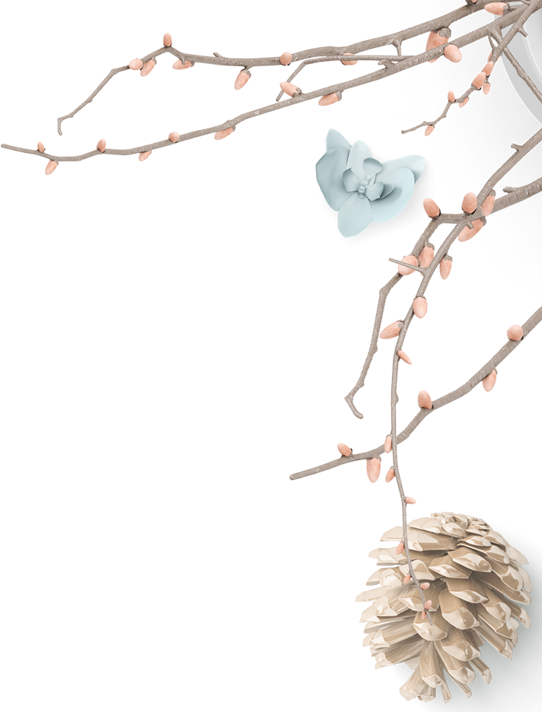
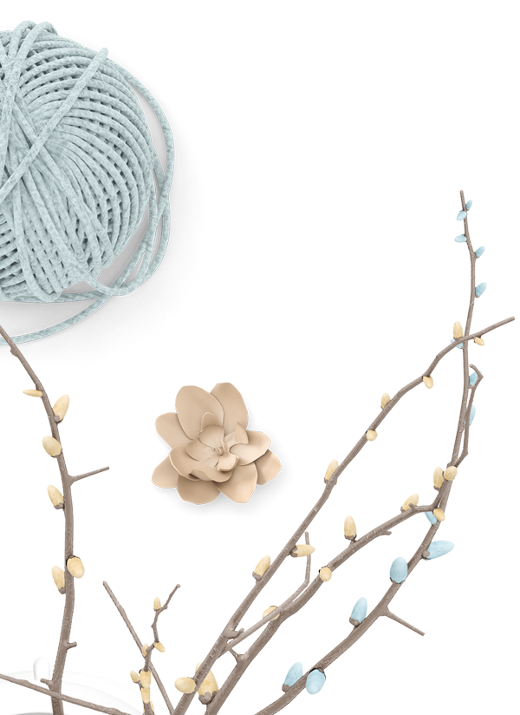
促织
蒲松龄

Slide 3
Contents
1、掌握重点的文言实词、虚词，归纳一词多义、词类活用现象。
学习目标
1
2、理清本文跌宕起伏、曲折多变的情节，品味人物描写细腻传神的语言。
2
3
3、通过了解作者生平、时代背景，理解本文现实主义与浪漫主义相结合，以前朝“治世”殃民之事揭露“康熙盛世”黑暗现实的创作构思。

Slide 4
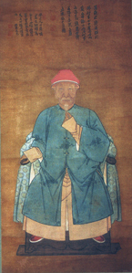
蒲松龄：
（1640—1715），
清代文学家，
字留仙，
一字剑臣，
别号柳泉居士,
山东淄川（今属淄博市）人。

Slide 5
作者简介：
蒲松龄出身在一个没落的地主家庭。蒲家号称“累代书香”，祖上虽然没有出过显赫人物，在当地却是大族，但在明末清初的动乱中衰微下来。蒲松龄的父亲原是读书人，由于家境困难，不得不弃儒经商。
蒲松龄童年时跟着父亲读书，由于勤奋和颖慧而深得父亲钟爱。他19岁初应童子试，以县、府、道三个第一名补博士弟子员，颇受当时主持山东学政的著名诗人旋闰章的赏识，赞他“观书如月，运笔成风”，一时文名颇高。但自19岁“弁（biàn）冕童科”之后，屡试不第，直到71岁高龄，才援例成为贡生。康熙五十四年农历正月二十二日，依窗危坐逝世。
蒲松龄的创作，除《聊斋志异》《聊斋文集》《聊斋诗集》外，还有关于农业、医药的通俗读物《农桑经》《药书》等。

Slide 6
蒲松龄，生于明代末年，一生主要活动时间是在康熙年间。 他本是一个有多方面才华的人，一生的遭遇却很不幸运，连个举人都没考上，做了近40年的清苦塾师。因而和人民接触的机会较多，对统治阶级的种种罪恶有所不满。
“聊斋”是作者的书斋名，“志异”就是记述花妖狐鬼及其他一些荒诞不经的奇闻异事。为什么要写这样的奇闻异事？因为通过这些离奇虚幻的故事，便于大胆地揭露社会多方面的黑暗现实，便于赞美青年男女冲破封建礼教樊篱的精神，也便于抒发作者自己的满腔“孤愤”。至于艺术特色，则诚如鲁迅先生说的：“用传奇之法，而以志怪，变幻之状，如在目前”(传奇，指唐代传奇小说)。它代表了我国文言短篇小说的最高成就。

Slide 7
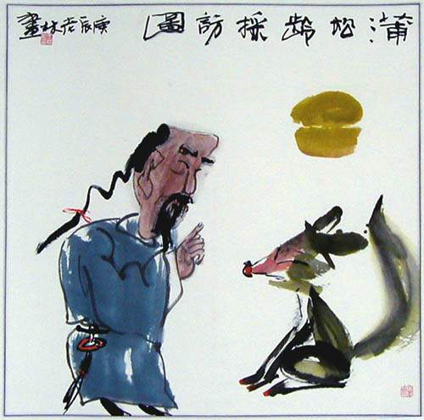
《聊斋志异》是蒲松龄一生心血的结晶，也是一部以作者书房名称命名的文言短篇小说集。因借叙说奇闻异事，赞美花妖狐魅来鞭挞世间的丑恶，故称作“志异”。郭沫若评论：
写鬼写妖，高人一等；
刺贪刺虐，入骨三分。

Slide 8
《聊斋志异》简介：
《聊斋志异》既是一部“搜抉奇怪”、“事涉荒幻”的文言短篇小说集，又是作者“触时感事”、“以劝以惩”的孤愤之书。这部小说集初名为《鬼狐传》，一开始只是在民间传抄，直到作者去世50年后，才在浙江睦州成书问世，定名为《聊斋志异》。全书共16卷，491个短篇。 《聊斋志异》内容丰富多彩，形象栩栩如生，故事新奇，结构巧妙，千姿百态。作者将古代小说中“志怪”“传奇”和“人情”的精华特色糅为一体，艺术造诣在历代文言小说之上，是17世纪后半期，话本、拟话本小说已过花红时节结出的硕果，也是我国微型小说从低级到高级的发展过程中的分水岭。

Slide 9
蒲松龄20岁左右开始创作《聊斋》，40岁左右基本完成，后不断增删，至死方止，萃一生心血而成。《聊斋》收集了大量的民间神话传说，多以狐仙鬼怪、鱼精花妖为题材，用以讽刺现实，寄托孤愤。正如该书自序所说：“集腋成裘，忘续幽冥之录，浮白载笔，仅成孤愤之书。寄托如此，亦是悲矣。”。

Slide 10
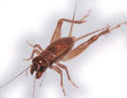
促织
“促织”又名“蛐蛐”、“蟋蟀”。
古谚：“蟋蟀鸣，懒妇惊”，说古代妇女一听到蟋蟀的叫声，便知秋日已到，离冬天不远了。于是抓紧时间纺织，这便是“促织”一名之由来。
到了魏晋时代，因其鸣声似“促织”、“趋织”，便获得了“促织”的美名。

Slide 11
《促织》是《聊斋》中的名篇，作者通过写成名一家被官府逼迫交纳蟋蟀以致倾家荡产，但又终于致富的故事，深刻揭露了封建徭役的残酷，辛辣讽刺“一人飞升，仙及鸡犬”的丑剧，有深刻的社会意义。

Slide 12
崇尚，爱好
名词做状语，岁－每年
宣德间，宫中尚促织之戏，岁征民间。此物故非西
产；有华阴令欲媚上官，以一头进，试使斗而才，因责
常供。令以责之里正。市中游侠儿得佳者笼养之，昂其
直，居为奇货。里胥猾黠，假此科敛丁口，每责一头，
辄倾数家之产。
巴结
把
进献
让
才能
名词作状语，用笼子
动词，责令
通“值”，价值。
使…高，抬高
储存
狡猾
动词，索取
使…倾尽/竭尽(破产)
就

Slide 13
从事
拘谨不善言谈
邑有成名者，操童子业，久不售。为人迂讷，遂为
猾胥报充里正役，百计营谋不能脱。不终岁，薄产累尽。
会征促织，成不敢敛户口，而又无所赔偿，忧闷欲死。
妻曰：“死何裨益？不如自行搜觅，冀有万一之得。”
谋求
形作动，赔尽
老百姓
益处

Slide 14
意动,认为是对的
成然之。早出暮归，提竹筒丝笼，于败堵丛草处，探石
发穴，靡计不施，迄无济。即捕得三两头，又劣弱不中
于款。宰严限追比，旬余，杖至百，两股间脓血流离，
并虫亦不能行捉矣。转侧床头，惟思自尽。
名词作状语,在早上;在晚上.
没有
不用
始终
规格
追征
大腿
用杖打

Slide 15
准备
时村中来一驼背巫，能以神卜。成妻具资诣问。见
红女白婆，填塞门户。入其舍，则密室垂帘，帘外设香
几。问者爇香于鼎，再拜。巫从旁望空代祝，唇吻翕辟，
不知何词。各各竦立以听。少间，帘内掷一纸出，即道
充满
门口
嘴唇
点燃
恭敬地站着

Slide 16
人意中事，无毫发爽。成妻纳钱案上，焚拜如前人。食
顷，帘动，片纸抛落。拾视之，非字而画：中绘殿阁，
类兰若；后小山下，怪石乱卧，针针丛棘，青麻头伏焉；
旁一蟆，若将跃舞。展玩不可晓。然睹促织，隐中胸怀。
折藏之，归以示成。
寺院
观赏，研讨
但是
符合
审视
知道，明白

Slide 17
恐怕
成反复自念，得无教我猎虫所耶？细瞻景状，与村
东大佛阁逼似。乃强起扶杖，执图诣寺后，有古陵蔚起。
循陵而走，见蹲石鳞鳞，俨然类画。遂于蒿莱中侧听徐
行，似寻针芥。而心目耳力俱穷，绝无踪响。冥搜未已，
草木茂盛的样子
勉强
顺着，沿着
形容特别
像
穷尽
深

Slide 18
突然
惊奇
悄悄追随
一癞头蟆猝然跃去。成益愕，急逐趁之，蟆入草间。蹑
迹披求，见有虫伏棘根。遽扑之，入石穴中。掭以尖草，
不出；以筒水灌之，始出，状极俊健，逐而得之。审视，
巨身修尾，青项金翅。大喜，笼归，举家庆贺，虽连城
轻轻拨动
分开
才
仔细看
长
用笼子装，名作动
即使

Slide 19
止
形作名，白肉 黄粉
拱璧不啻也。上于盆而养之，蟹白栗黄，备极护爱，留
待限期，以塞官责。
装、放置
应付

Slide 20
观察
偷偷地
急速
成有子九岁，窥父不在，窃发盆。虫跃掷径出，迅
不可捉。及扑入手，已股落腹裂，斯须就毙。儿惧，啼
告母。母闻之，面色灰死，大惊曰：“业根，死期至矣！
而翁归，自与汝复算耳！”儿涕而去。
打开
片刻，一会儿
哭着，动作状
祸根
到
你
流着眼泪，名作动
跑开

Slide 21
覆盖
没多久
寻找
未几，成归，闻妻言，如被冰雪。怒索儿，儿渺然
不知所往。既而得其尸于井，因而化怒为悲，抢呼欲绝。
夫妻向隅，茅舍无烟，相对默然，不复聊赖。日将暮，
取儿藁葬。近抚之，气息惙然。喜置榻上，半夜复苏。
去向不清的样子
一会儿
面向墙角
寄托
用草席裹着，名作状
呼吸微弱的样子

Slide 22
气息微弱的样子
夫妻心稍慰，但儿神气痴木，奄奄思睡。成顾蟋蟀笼虚，
则气断声吞，亦不复以儿为念。自昏达曙，目不交睫。
东曦既驾，僵卧长愁。忽闻门外虫鸣，惊起觇视，虫宛
然尚在。喜而捕之，一鸣辄跃去，行且速。覆之以掌，
回头看
仿佛，很像
窥视
就
用

Slide 23
通“才”
虚若无物；手裁举，则又超忽而跃。急趋之，折过墙隅，
迷其所在。徘徊四顾，见虫伏壁上。审谛之，短小，黑
赤色，顿非前物，成以其小，劣之。惟彷徨瞻顾，寻所
逐者。壁上小虫忽跃落衿袖间。视之，形若土狗，梅花
形容跳得轻快而高
仔细看
立刻
因为
认为……弱小
通“襟”

Slide 24
翅，方首，长胫，意似良。喜而收之。将献公堂，惴惴
恐不当意，思试之斗以觇之。
恐惧的样子
来，表示目的
观察

Slide 25
每天，名作状
村中少年好事者驯养一虫，自名“蟹壳青”，日与
子弟角，无不胜。欲居之以为利，而高其直，亦无售者。
径造庐访成，视成所蓄，掩口胡卢而笑。因出己虫，纳
比笼中。成视之，庞然修伟，自增惭怍，不敢与较。少
使高，使动用法
买
角斗
储存
年轻人
通值，价值
强自忍笑的样子
放进
长
较量
并列，挨着

Slide 26
坚持
年固强之。顾念蓄劣物终无所用，不如拼博一笑，因合
纳斗盆。小虫伏不动，蠢若木鸡。少年又大笑。试以猪
鬣撩拨虫须，仍不动。少年又笑。屡撩之，虫暴怒，直
奔，遂相腾击，振奋作声。俄见小虫跃起，张尾伸须，
勉强

Slide 27
咬
惊惧
两翅振起的样子
直龁敌领。少年大骇，急解令休止。虫翘然矜鸣，似报
主知。成大喜。方共瞻玩，一鸡瞥来，径进以啄。成骇
立愕呼。幸啄不中，虫跃去尺有咫。鸡健进，逐逼之，
虫已在爪下矣。成仓猝莫知所救，顿足失色。旋见鸡伸
脖颈
骄傲地叫
眼光一掠，形容迅疾
正在
径直
通“又”
立刻，随即

Slide 28
用力，名作状
颈摆扑，临视，则虫集冠上，力叮不释。成益惊喜，掇
置笼中。
放开
拾取

Slide 29
通“翌”，明日
翼日进宰，宰见其小，怒呵成。成述其异，宰不信。
试与他虫斗，虫尽靡。又试之鸡，果如成言。乃赏成，
献诸抚军。抚军大悦，以金笼进上，细疏其能。既入宫
中，举天下所贡蝴蝶、螳螂、油利挞、青丝额一切异状
奇特的地方，形作名
被打败
兼词，之于
叙述

Slide 30
上
应和，按照
遍试之，无出其右者。每闻琴瑟之声，则应节而舞。益
奇之。上大嘉悦，诏赐抚臣名马衣缎。抚军不忘所自，
无何，宰以卓异闻，宰悦，免成役。又嘱学使俾入邑庠。
后岁余，成子精神复旧，自言身化促织，轻捷善斗，今
认为……奇
不久
学校
闻名，上报

Slide 31
赏赐
始苏耳。抚军亦厚赉成。不数岁，田百顷，楼阁万椽，
牛羊蹄躈各千计；一出门，裘马过世家焉。
穿着皮衣，名作动
骑着马

Slide 32
异史氏曰：“天子偶用一物，未必不过此已忘；而
奉行者即为定例。加以官贪吏虐，民日贴妇卖儿，更
无休止。故天子一跬步，皆关民命，不可忽也。独是
成氏子以蠹贫，以促织富，裘马扬扬。当其为里正、
每天，名作状
抵押
名作动,受穷
名作动，穿着皮衣，骑着马
名作动,变富

Slide 33
动词，责罚
料想
忠厚老实
受扑责时，岂意其至此哉？天将以酬长厚者，遂使抚
臣、令尹，并受促织恩荫。闻之：一人飞升，仙及鸡
犬。信夫！”
名作动,成仙

Slide 34
1.全文是以什么为线索？
促织，即“虫”

Slide 35
2.紧扣线索给每个情节加一个标题，每个小标题限于两三个字，其中一字或两字必须是“虫”或“促织”。
征促织——（ ）促织——（ ）促织——（ ）促织——（ ）促织——（ ）促织——（ ）促织——（ ）促织——（ ）促织
求
觅
得
失
化
斗
进
议

Slide 36
3.按小说情节发展来划分《促织》的情节内容。
一（1）： 序幕（起因）——祸起宫廷。
二（2）： 开端——成名被摊派交纳促织。
三（3-4）：发展——成妻卜促，成名按图索促织
四（5-7）：高潮—— 成子毙促织，化促织，斗促织
五（8）： 结局——成名献促织，因祸得福
六（9）： 尾声（评论）——深化主旨。

Slide 37
4.文章始终围绕“促织”一条主线，成名一家忽悲忽喜，喜而转悲，悲而复喜。围绕这条主线情节具体有几次波折？
情节发展经历了三次大的转折：
第一次：岁征促织，成名破产受刑，无计可施，走投无路时得到神巫指点，成名得虫。
第二次：节外生枝，成子弄死促织，投井自杀，成家陷入绝境。
第三次：成子起死回生，魂化促织，成家因祸得富。

Slide 38
5.这样安排有何妙处？
这样的安排避免了一览无余，正所谓“文似看山不喜平”。它的跌宕起伏，丰满了故事，深化了主题，赢得了一代又一代的读者。而情节的变化曲折，再现了生活的需要，因为生活本来就是丰富多彩，充满波澜的。

Slide 39
6.整个故事情节有三大转折，中间一个是现实的，前后两个是虚幻的。前后两个转折，求神问卜得佳虫和成名之子化促织而轻捷善斗。为什么要把人间悲剧化成喜剧的形式?这样会不会削弱了文章原本要表达的效果?
这样并没有削弱文章。体现出小说浪漫主义和现实主义结合的取材特点。
成名夫妻由求神问卜得佳虫—―这个情节提炼了现实生活、旧时人们陷入绝境，往往寄希望于求神问卜。但神图那么灵验却是虚幻的。作者虚构这个虚幻情节，正曲折地反映了成名夫妇实际上已无生路，读者读了，自会想到这点。

Slide 40
成名的儿子魂化蟋蟀而且轻捷善斗—―魂化蟋蟀则不可能。但这个虚幻情节却有着强烈震撼人心的揭露、批判力量。其意图在于证明，成子以自身性命化小虫去让皇帝玩赏，这正是鞭笞皇帝视民命如玩小虫。非但没有削弱本文的批判力量，而是从更高的层次上强化了批判力量。试想，一个九岁孩子，经历着多么大的肉体和精神折磨，这比成名夫妻的身陷绝境，更使读者感到心情沉重。

Slide 41
结尾的的喜剧结局——既然魂化蟋蟀不可能，那成名一家的摆脱厄运，裘马扬扬也就纯属幻想。但这个情节却深刻地揭示了封建政治的腐朽性，读者读了，自会联系当时官场的黑暗现象。
由上可见，将人间悲剧化为喜剧，非但没有削弱对封建统治者的谴责力量，相反蕴含着更为深沉的悲哀，以喜写悲，叫人开心不起来，反而更让人觉得沉痛。这里寄托了作者对成名的同情，对腐朽的封建统治者的谴责。

Slide 42
7.试想这些虚构的情节是单纯地为了引人入胜吗?
作者虚构这些虚幻情节不是仅仅为了引人入胜，而是要通过这样的曲折离奇、波澜迭起的情节，来强有力地揭露社会的黑暗，统治集团的腐朽，从而实现自己的创作意图。

Slide 43
8.请学生仔细阅读重点段落第六节，从文中选出成名的心理变化的单音节词语，填入括号内。，并体会心理描写的妙处和作用。
成名听说儿子误毙促织则（ ），得子尸于井则转而为（ ），见子气息予然则转而为（ ），但顾蟋蟀笼虚则又转而为（ ）。忽闻门外虫鸣则既惊且（ ），然见促织短小则认为它（ ）视之，意似良，又转而为（ ）。将献公堂，不知能否合官老爷意，心中又（ ）。
怒
悲
喜
愁
喜
劣
喜
恐

Slide 44
8.请学生仔细阅读重点段落第六节，从文中选出成名的心理变化的单音节词语，填入括号内。，并体会心理描写的妙处和作用。
由怒而悲，由悲而喜，起伏地心理变化深刻地写出了这小小的促织是如此得牵动着老百姓的心，主宰着人的命运，有力地揭示了当时统治阶级的荒淫，官贪吏虐致使百姓的罪恶现实。

Slide 45
9.你能参照第六节的分析方法，同样找出文中其余的心理描写吗?
第4节，寻找促织，成名的心理变化:
—— —— ——
第7节，“试斗”时，成名的心理变化:
—— —— ——
反映了在封建社会老百姓的生命远不如一头“促织”，表现作者对被压迫者的深切同情和对统治阶级荒淫腐朽的揭示。
希望
急切
愕
大喜
惭怍
大喜
骇
惊喜

Slide 46
10.最后一段，作者是怎么评论这件事的？
A指出“天子一跬步，皆关民命不可忽也”，从官贪吏虐追溯到天子宫廷，寄托了讽喻之意。
B针对抚臣、令尹蒙受促织“恩荫”，证实“一人飞升，仙及鸡犬”的说法，形象而深刻地表明封建官僚的升迁发迹是建立在百姓苦难之上的，抒发了作者对现实的愤懑不平之感。
C成名的一贫一富说明是“天将以酬长厚者”，也反映了“善恶有报”的宿命论思想。

Slide 47
11.那作者是不是直接抨击他处于清朝的统治阶级呢?
作品所揭露的是作者所处的黑暗现实，但作者不是直接抨击，采取了曲笔，从一开篇就指明“宣德间”即故事发生的年代为明代宣德年间，而作者蒲松龄是清代的小说家，作者借讲前朝故事来揭露自己所处清朝“盛世”黑暗现实。康熙年间正是清代的“盛世”，康熙本人正被目为“英主”。可当时的统治集团和康熙本人同样追求“声色犬马”，酷爱“斗鸡戏虫”、至今传下来的斗蟋蟀盆，以康，乾年间制作最精，康熙时更有以制盆扬名于世的。可见作者的创作意图。这样既可以放开去写，又可以避开“文网”的迫害，这也是“借古讽今”的一种笔法。

Slide 48
11.那作者是不是直接抨击他处于清朝的统治阶级呢?
作品所揭露的是作者所处的黑暗现实，但作者不是直接抨击，采取了曲笔，从一开篇就指明“宣德间”即故事发生的年代为明代宣德年间，而作者蒲松龄是清代的小说家，作者借讲前朝故事来揭露自己所处清朝“盛世”黑暗现实。康熙年间正是清代的“盛世”，康熙本人正被目为“英主”。可当时的统治集团和康熙本人同样追求“声色狗马”，酷爱“斗鸡戏虫”、至今传下来的斗蟋蟀盆，以康，乾年间制作最精，康熙时更有以制盆扬名于世的。可见作者的创作意图。这样既可以放开去写，又可以避开“文网”的迫害，这也是“借古讽今”的一种笔法。

Slide 49
总结：
《促织》是《聊斋志异》中一篇具有深刻社会意义的小说。它通过描写主人公成名因被迫缴纳促织而备受摧残、几乎家破人亡的命运，反映了皇帝荒淫无道，巡抚县令胥吏横征暴敛的罪恶现实，寄托了对受尽欺凌和迫害的下层群众的深切同情。

Slide 50
通假字：
①昂其直，居为奇货（“直”通 “值”，价格）
②手裁举，则又超忽而跃（“裁”通“才”，刚）
③翼日进宰（“翼”通“翌”，次）
④虫跃去尺有咫（“有”通“又”）
⑤成归，闻妻言，如被冰雪。 （“被”通“披”）
⑥ 而翁归，自与汝复算尔！ （“而”通“尔”你）
⑦假此科敛丁口（“假”通“借” 凭借）
⑧两股间脓血流离（“流离”通“淋漓”）

Slide 51
词类活用： (1)
(1)儿涕而去（名词活用作动词，流泪。）
(2)一人飞升，仙及鸡犬（名词活用作动词，成仙。）
(3)宰严限追比，旬余，杖至百（名词活用作动词，挨棍棒。）
(4)上大嘉悦，诏赐抚臣名马衣缎（名词活用作动词，下诏。）
(5)裘马扬扬（名词活用作动词，裘，穿着皮衣。马，骑着马。）

Slide 52
词类活用： (2) 形容词作动，作名
(1)昂其值，居为奇货（形容词用作动词，
使动用法，使……高昂。）
(2)成然之（形容词用作动词，意动用法，
认为……对。）
(3)成以其小，劣之（形容词用作动词，
意动用法，认为……不好。）
(4)益奇之（形容词用作动词，意动用法，
认为……奇特。）
(5)成述其异，宰不信（形容词用作名词，
特殊的本领。）

Slide 53
词类活用：(3) 名词作状语
(1)宫中尚促织之戏，岁征民间。
（名词用作状语，每年。）
(2)市中游侠儿得佳者笼养之。
（名词用作状语，用笼子。）
(3)日将暮，取儿藁（gǎo）葬。
(名词用作状语，用草席。)
(4)虫集冠上，力叮不释。
(名词用作状语，用力。)
(5)民日贴妇卖儿。 (名词用作状语，一天天。)

Slide 54
辄倾数家之产。
(动词 使动用法，使……破产)
(2)昂其值，居为奇货。
（形容词用作动词，使……高昂。）
使动用法：

Slide 55
意动用法：
(1)成然之。（形容词用作动词，意动用法，
认为……对。）
(2)成以其小，劣之。（形容词用作动词，
意动用法，认为……不好。）
(3)益奇之。（形容词用作动词，意动用法，
认为……奇特。）

Slide 56
一词多义： ( 1 )
①顾
成顾蟋蟀笼虚（回头看，动词）
徘徊四顾，见虫伏壁上（看，环视，动词）
顾念蓄劣物无所用（转折连词，但是）
大行不顾细谨，大礼不辞小让（顾虑，动词）
三顾臣于草庐之中（探望，拜访，动词）
②靡
靡计不施，迄无济（无，没有，动词）
试与他虫斗，虫尽靡（败退，动词）
吾视其辙乱，望其旗靡（倒下，动词）

Slide 57
一词多义： ( 2 )
③责
每责一头，辄倾数家之产（动词，索取）
留待限期，以塞官责 （名词，责任，差使）
试使斗而才，因责常供（动词，责令）
当其为里正，受扑责时（动词，责罚，责打）
④然
然睹促织（连词，然而，可是）
成然之（形容词用作动词，意动用法，认为……对。）
俨然类画（助词，做形容词尾，……的样子）

Slide 58
一词多义： ( 3 )
⑤发
窥父不在，窃发盆（打开，动词）
于败堵丛草处，探石发穴（挖，动词）
即道人意中事，无毫发爽（头发，名词）
见其发矢十中八九（射击，动词）
扼腕墓道，发其志士之悲哉（抒发，动词）
发闾左谪戍渔阳九百人（征发，派遣，动词）

Slide 59
古汉语句式：
①遂为猾胥报充里正。（被动句式）
②此物故非西产。（表否定的判断句式）
③掭以尖草。（状语后置）
④上于盆而养之，蟹白栗黄。
（“蟹”前省“食以”的省略谓语句）

Slide 60
常考名句：
一人飞升，仙及鸡犬。
（典出：一人得道，鸡犬升天。）

Slide 61
再见
Thanks for your watching

